Slide 1
Презентация
« Народы России -
алтайцы»
Подготовила : воспитатель
МБДОУ детский сад № 27
Сентябова И.В.

Slide 2
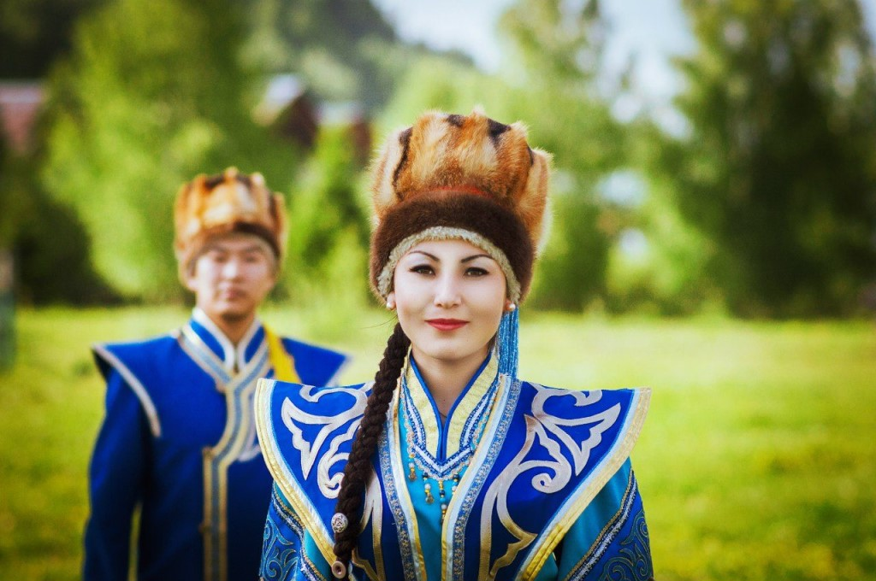

Slide 3
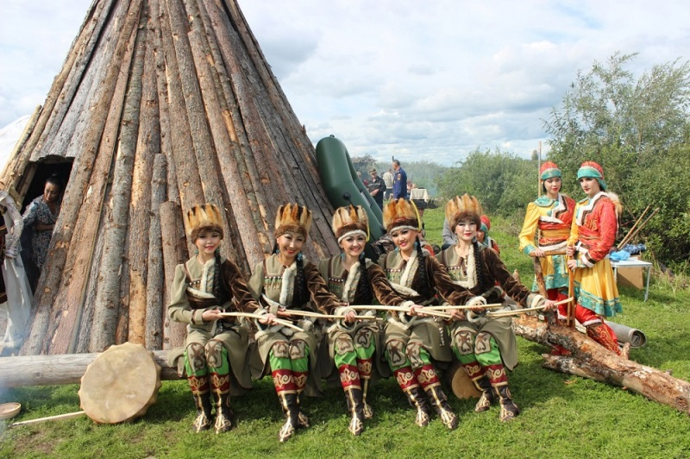
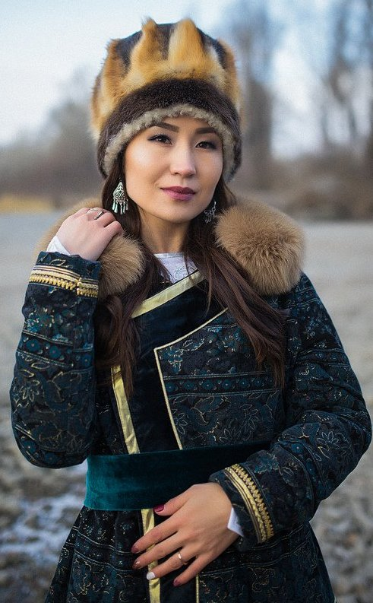
Алтайцы являются коренным народом Алтая, поэтому проживают главным образом в этой республике.

Slide 4
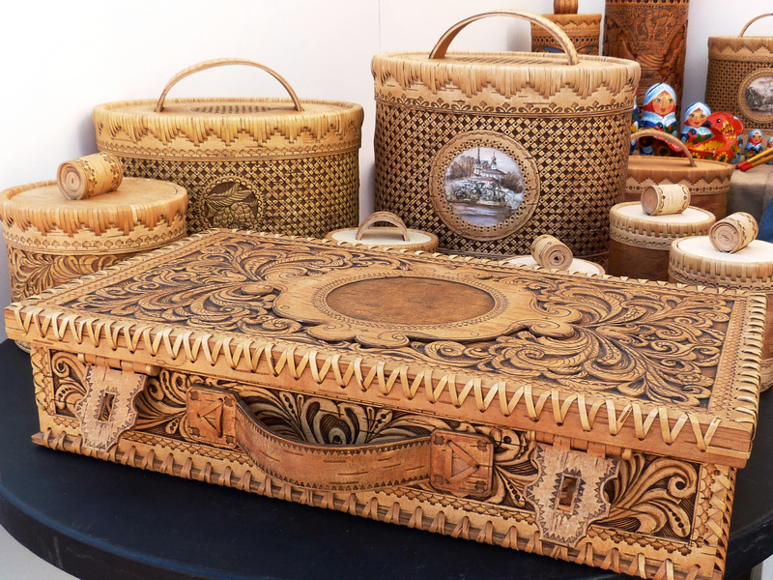
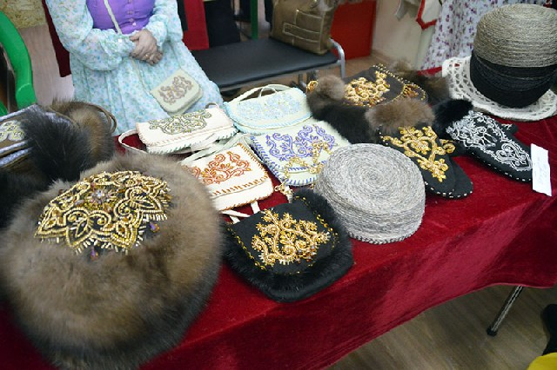
Народ Алтая занимается:
земледелием, охотой и рыболовством, скотоводством, сбором ягод и кореньев, ручной обработкой бересты, войлока, кожи, дерева.

Slide 5
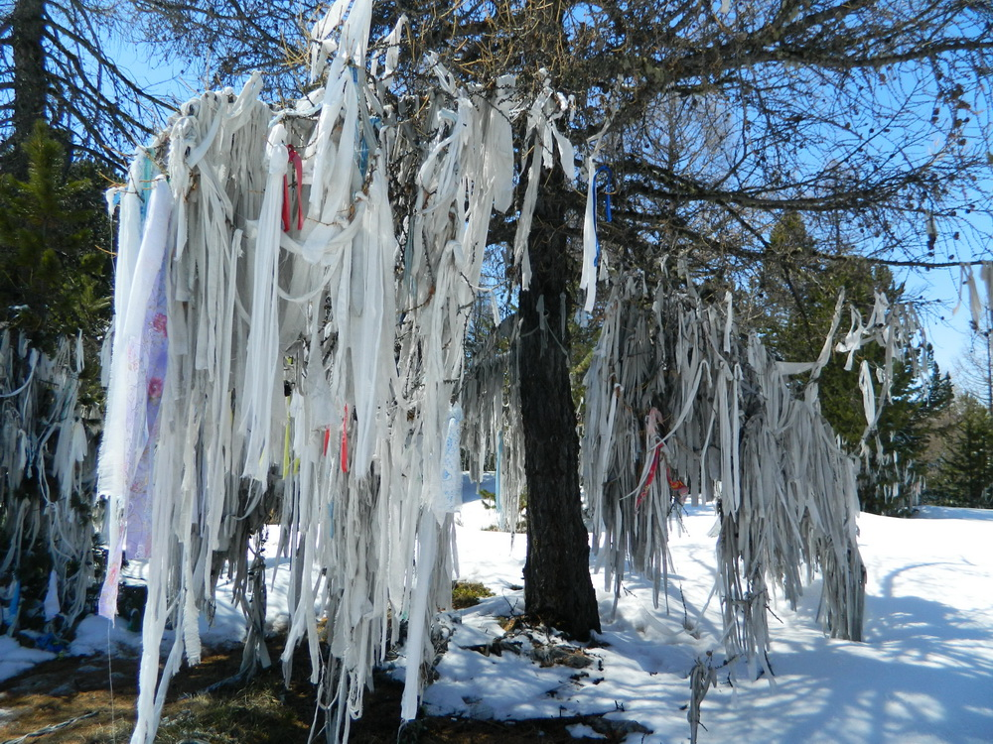
Алтайские традиции: - перевязывание ленточек на перевалах. Привязывая ленточку , человек должен обратится к природе, желая мира, счастья, здоровья всем своим близким.

Slide 6
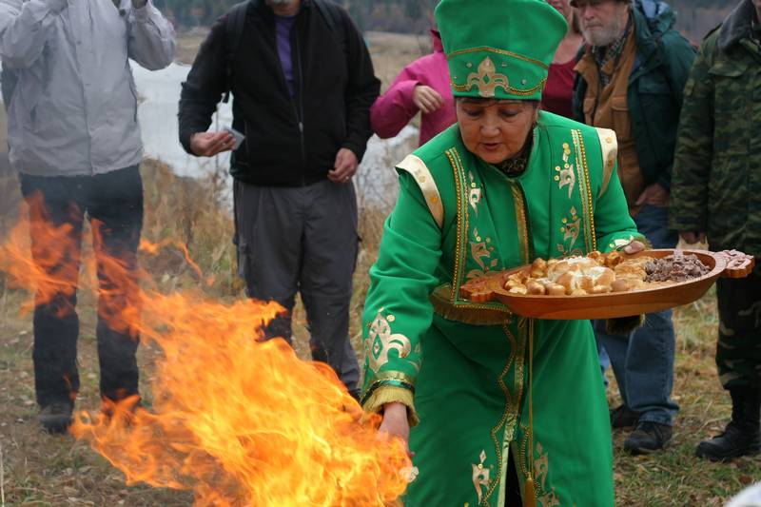
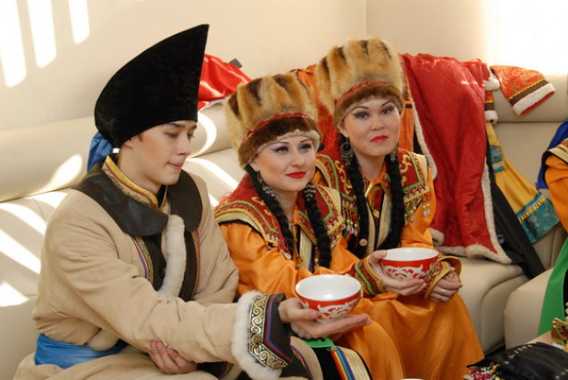
Очень интересны у альтайцев традиции гостеприимства. Есть определённые требования к тому, как принимать гостя, как подавать ему молоко, араку в пиале (алкогольный напиток) или курительную трубку, как приглашать к чаю. Алтайцы - очень гостеприимный народ.Поскольку они верят в то, что у всего есть свой дух: у гор, воды и огня, они очень почтительно относятся ко всему окружающему. У Алтайцев принято кормить огонь, благодарить его за тепло и пищу.

Slide 7
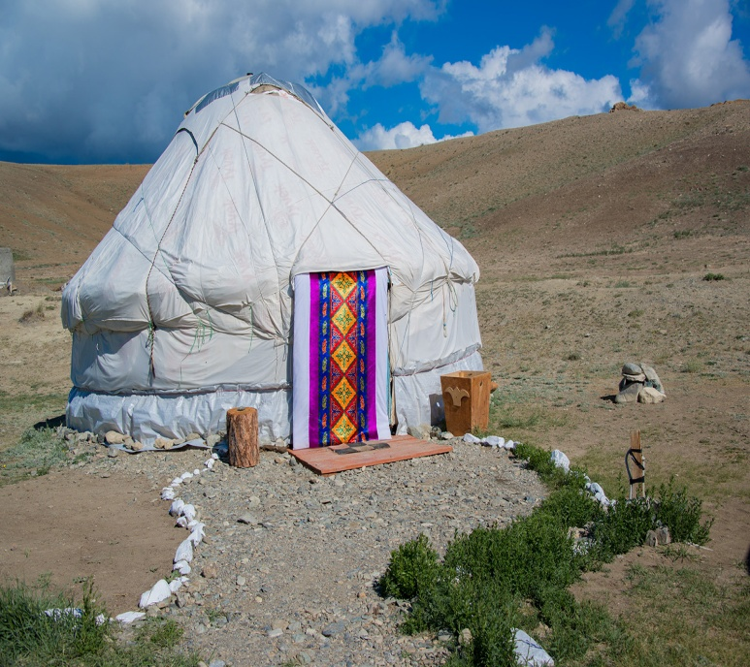
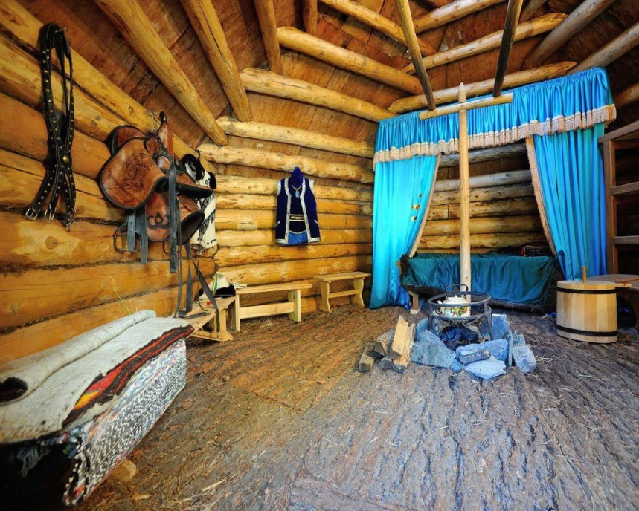
Живут алтайцы в юртах, но при этом дом делится на две половины , мужскую и женскую, где центральное место отводится вместилищу огня.

Slide 8
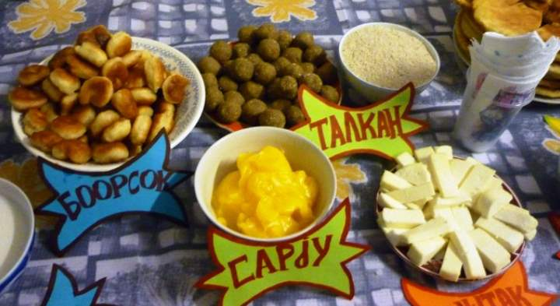
Традиционная еда народа Алтая.
Кухня алтайцев состоит в основном из мяса дичи, домашних животных. Они готовят лепешки испеченные в золе, а также домашний творог , сметану, сыр. Особое место занимает чай. Они заваривают его особым способом, добавляя соль, сливки и масло.

Slide 9
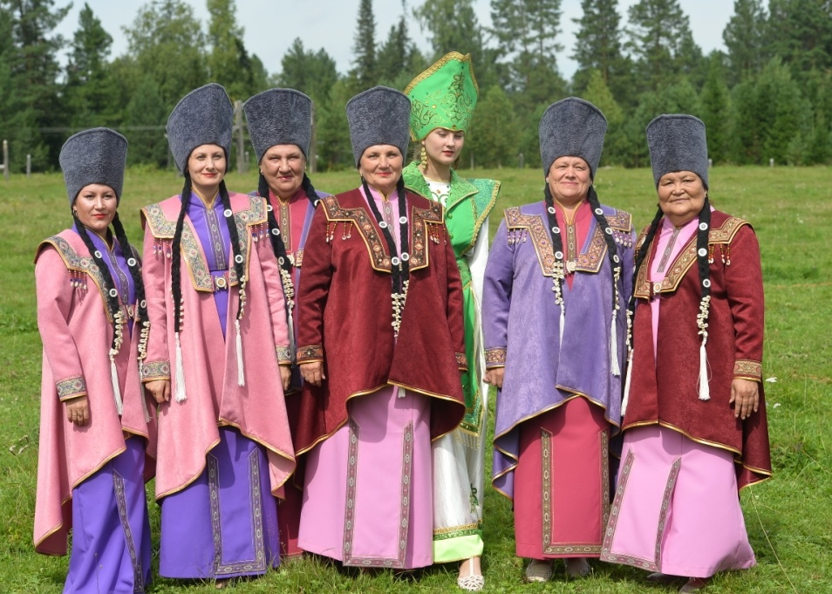
АЛТАЙСКИЙ НАЦИОНАЛЬНЫЙ КОСТЮМ

Slide 10
Алтайские национальные костюмы

Slide 11
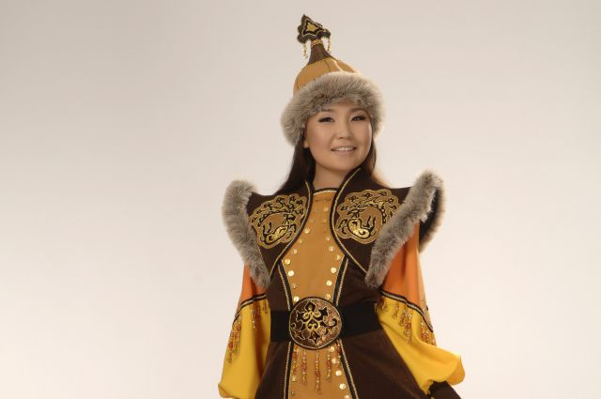
Национальные костюмы очень разнообразны

Slide 12
Заключение.
Посетив Алтай, можно познакомиться с историей, культурой, традициями коренного населения, а так же с их легендами и обычаями. Из алтайцев много выходцев , среди которых художники, певцы, спортсмены. У алтайцев множество легенд и сказаний, которые они передают из поколения в поколение.

Slide 13
Спасибо за внимание.

